Slide 1
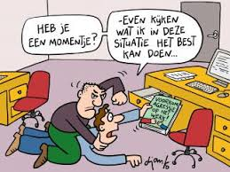
Onvoorziene situaties
Les 2,
Oorzaken van en omgang met agressie

Slide 2
Oorzaken agressie
Aanleg: verschil in temperament, ook op latere leeftijd
Boosheid beheersen kan bijna iedereen leren
Mannen hebben meer testosteron (maakt je daadkrachtig)
Vrouwen kunnen beter over hun gevoelens praten (bredere verbinding tussen linker- en rechter hersenhelft)
Linker hersenhelft staat voor taal, rechter hersenhelft: gevoelens
Moeilijker over gevoelens kunnen praten -> sneller boosheid op agressievere manier uiten

Slide 3
Leerprocessen
Bekrachtiging
Gedrag dat prettig gevolg heeft wordt eerder herhaalt (wet van het effect)
Boosheid uiten lucht op
Met agressie krijg je (soms) eerder je zin
Agressie dus niet onbedoeld bekrachtigen, alleen als er een gevaarlijke situatie ontstaat moet je soms iets toegeven
Agressie kun je verminderen door steevast bewust aandacht te besteden aan positief gedrag

Slide 4
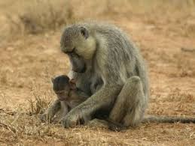
Imitatie
Wat is imitatie?
Nadoen van wat je anderen ziet doen
Rolmodellen
Ouders zijn de bekendste rolmodellen
Als MZ’er zijn jullie rolmodel voor je cliënten
Je leeft het modelleven vóór
Vraag je rustige houding, gedraag je dan zelf ook zo

Slide 5
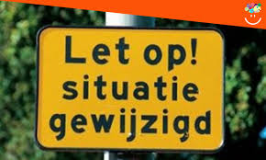
Situatie
Omgeving is belangrijk.
Wat vraagt een omgeving als je agressie wilt verminderen?
Rustige, overzichtelijke omgeving
Geluids- en bewegingsarm, niet te veel felle kleuren
Duidelijkheid creëren rond het dagprogramma (picto’s)
Niet te veel info tegelijk aanbieden (overvraging)
Sluit de situatie aan aan wat de cliënt nodig heeft

Slide 6
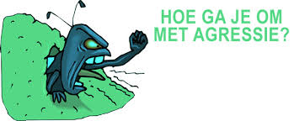
Tips bij het voorkomen van overprikkeling en overvraging
Gebruik korte zinnen
Geef info gedoseerd (één boodschap per keer)
Sluit aan bij ontwikkelingsniveau
Maak het programma inzichtelijk
Pas regels en afspraken consequent toe
Houd het lokaal opgeruimd
Zet maximaal één geluidsbron tegelijk aan

Slide 7

15.4 Omgaan met agressie
Reageren vanuit RED:
Respectvol
Eerlijk
Duidelijk

Slide 8
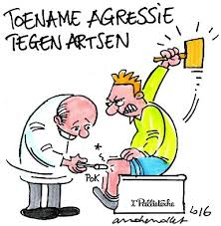
Stappenplan
1 Beoordeel op wie de agressie zich richt. Waar kan agressie zich ook alweer op richten?
Op een persoon
Op (spullen van) de organisatie
Op zichzelf

Slide 9
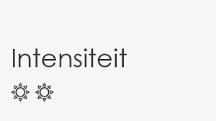
Stap 2 Intensiteit beoordelen
Wat is de emotionele lading van het gedrag:
Groen (wel signalen van oplopende spanning, harder praten, onrustiger bewegen)
Oranje (emoties duidelijk waarneembaar; stemverheffing, geagiteerd, beledigend)
Rood (niet voor rede vatbaar, grensoverschrijdend gedrag, geen respect)

Slide 10

Stap 3 Passend reageren
Bij groen:
Begrijpen (LSD)
Informatie geven (wijzen op regels)
Afspraken maken (RED)
Bij oranje (fase 1) Gedrag en effect
Rustig gesprek niet mogelijk: benoem wat je ziet/hoort (gedrag) en wat dit met jou doet (effect). Niet invullen.
Bij oranje (fase 2) Consequentie en beloning
Herhaal waarneming en effect van 1
Noem negatieve consequentie als ander doorgaat
Positieve consequentie als degene het gedrag positief aanpast
Vervolgvraag: wat kies je?
* Consequentie moet uitvoerbaar zijn en gaan over gedrag van jou

Slide 11

Reageren op rood gedrag
Over de streep is consequentie uitvoeren (geloofwaardig)
Geef aan hoe contact kan worden herstelt
Gaat de persoon ‘over de rooie’ (gevaar), dan:
Breng je cliënt en jezelf in veiligheid
Houd afstand van cliënt en schakel hulp in
Zie richtlijnen in je instellingsprotocol

Slide 12


Angerenstein
Ga naar van welzijn.angerenstein.nl
Ga naar Maatschappelijke Zorg
Ga dan naar boek Maatschappelijke zorg 1
Naar VW thema 15
Maak opdracht 5, 6 en 7 (overleggen mag)
Sla je opdrachten goed op in je pc, is aan het eind van LP 8 je bewijs van inzet en voorwaarde om de toets te kunnen halen.

